Slide 1
🚗
BérAutó backend
Rövid technikai beszámoló
APIFlask • SQLAlchemy • JWT • szerepkörök
Fókusz: a backend legfontosabb részei és működése
Notes:
A prezentációban röviden bemutatom a BérAutó projekt backend részét. A cél az, hogy öt percben áttekintsem, milyen technológiákra épül, hogyan tagolódik a kód, milyen adatmodelleket használ, hogyan működik a bejelentkezés és jogosultságkezelés, valamint hogyan kezeli a kölcsönzési folyamatot.

Slide 2
FELADATBÓL BACKEND FUNKCIONALITÁS
Mit kell kiszolgálnia a backendnek?
A rendszer három szerepkörre épül, eltérő műveletekkel és jogosultságokkal.
👤
Felhasználó
🧾
Ügyintéző
🛠️
Adminisztrátor
Regisztráció, bejelentkezés, profil adatok módosítása, autók megtekintése, kölcsönzési igény leadása és előzmények lekérése.
Beérkezett igények kezelése, elfogadás, átadás, visszavétel, futó és lejárt kölcsönzések megtekintése, számla kiállítása.
Autók felvétele és törlése, admin műveletek kezelése, a rendszernapló pedig backend oldalon előkészítve.
A backend feladata: adatok védelme, folyamatok ellenőrzése és szerepkör szerinti hozzáférés.
Notes:
A backend a feladatleírás szerinti három fő szerepkört szolgálja ki. A felhasználó a saját adatait és kölcsönzéseit kezeli, az ügyintéző a kölcsönzések életciklusát viszi végig, és a meglévő autók adatait is szerkesztheti. Az adminisztrátor feladata az új autók felvétele és az autók törlése. A rendszernapló backend oldalon elő van készítve, de jelenleg nincs hozzá külön felületi megjelenítés.

Slide 3
ARCHITEKTÚRA
A backend helye a rendszerben
A frontend API hívásokat küld, a backend validál, feldolgoz, majd az ORM-en keresztül ment.
🌐
APIFlask
⚙️
Service réteg
🖥️
Frontend
🗄️
SQLite DB
/api prefix
Swagger: /swagger
JSON hibák
üzleti logika
validáció
tranzakciók
oldalak
service réteg
Bearer token
SQLAlchemy ORM
modellek
kapcsolatok
create_app()
db.session
Fő útvonal: Frontend → API végpont → service → SQLAlchemy session → adatbázis.
Notes:
A rendszerben a frontend nem közvetlenül az adatbázissal kommunikál, hanem HTTP kéréseket küld a backend API-nak. Az alkalmazás az app init fájlban jön létre APIFlask objektumként. Itt inicializálódik a CORS, az adatbázis, a migráció, és itt kerül regisztrálásra az /api prefix alatti blueprint-rendszer. A végpontok csak a kérést fogadják, az üzleti logika a service rétegben található, az adatmentést pedig a SQLAlchemy session végzi.

Slide 4
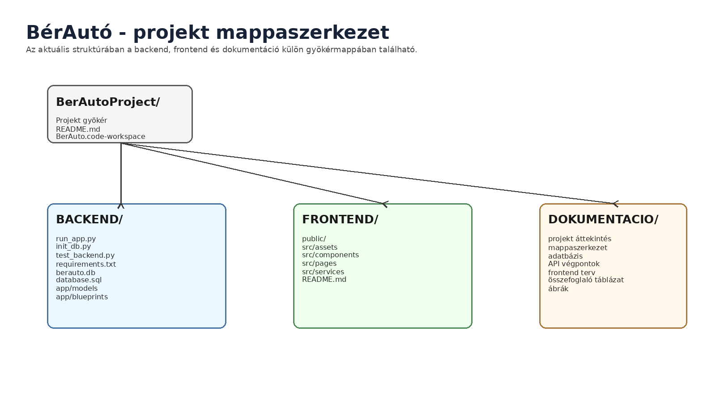
KÓDSZERVEZÉS
Blueprint alapú moduláris felépítés
A végpontok szerepkörök és fő entitások szerint külön modulokba kerültek.
app/blueprints/
/user
regisztráció, login, profil, saját kölcsönzések
/car
publikus autólista és autó részletek
/rental
vendégként leadott kölcsönzési igény
/clerk
igények, átadás, visszavétel, számla
/admin
autó felvétele, törlése, logok backendben
Minden modul saját routes.py, schemas.py és service.py állománnyal dolgozik, ahol szükséges.
Notes:
A backend fontos része a moduláris felépítés. A végpontok külön blueprint-ekbe kerültek: user, car, rental, clerk és admin. Ez azért előnyös, mert átláthatóvá teszi, melyik szerepkör vagy funkció hol található. A routes fájlok a konkrét API végpontokat tartalmazzák, a schemas fájlok a bejövő és kimenő adatstruktúrákat, a service fájlok pedig az üzleti logikát.

Slide 5
ADATMODELL
A fő adatbázis objektumok
A Rental tábla a központi elem: összekapcsolja az ügyfelet, az autót és a kölcsönzés állapotát.
Invoice
számla a lezárt kölcsönzésből nettó, ÁFA, bruttó
User
regisztrált ügyfél név, email, telefon, cím
1 : 0..1
user_id
Rental
kölcsönzés központi táblája időszak, állapot, ár, km-adatok
Car
autó adatai rendszám, km, napi díj, elérhető-e
car_id
Customer
vendég ügyfél adatai regisztráció nélkül
ActivityLog
fontos műveletek naplója ki, mit, mikor módosított
customer_id
naplóz
Kapcsolati logika
• User vagy Customer indíthat kölcsönzési igényt
• Rental kapcsolódik egy autóhoz, és státuszokon halad végig
• Lezárt / visszavett kölcsönzésből készülhet Invoice
• A Role dönti el, melyik védett végpont érhető el
Role / userroles
a User jogosultságai: User, Clerk, Admin
5
Notes:
Az adatbázis-kezelés SQLAlchemy ORM-mel történik. A legfontosabb modellek a User, Role, Address, Car, Rental, Customer, Invoice és ActivityLog. A Rental a központi elem, mert összekapcsolja az autót, a regisztrált felhasználót vagy vendég ügyfelet, illetve a kölcsönzés állapotát. A Role és userroles a jogosultságok kezeléséhez kell, az Invoice a számlázást, az ActivityLog pedig a visszakövethetőséget biztosítja.

Slide 6
BIZTONSÁG
Bejelentkezés és jogosultságkezelés
Hash-elt jelszó, JWT token és szerepkör alapú védelem.
1
Regisztráció
2
Jelszó
3
Login
4
JWT token
5
Védett API
User + Address létrehozása, alap User szerepkör.
set_password() hash formában menti.
email alapján keresés, check_password().
user_id, roles, exp adattartalom.
role guard: User / Clerk / Admin.
Példa token logika: a sikeres login válaszában a felhasználói adatok mellett token is visszakerül, amit a frontend később Bearer tokenként küld.
Notes:
A backend biztonsági része több lépésből áll. Regisztrációnál a jelszó nem sima szövegként kerül adatbázisba, hanem hash formában. Bejelentkezéskor az email alapján megtörténik a felhasználó keresése, majd a jelszó ellenőrzése. Sikeres belépés esetén a backend JWT tokent generál, amely tartalmazza a felhasználó azonosítóját, szerepköreit és lejárati idejét. A védett végpontoknál a token alapján dönthető el, hogy a kérés engedélyezett-e.

Slide 7
ÜZLETI FOLYAMAT
A kölcsönzés életciklusa
A backend végigvezeti és ellenőrzi az igényléstől a számláig tartó folyamatot.
📝
✅
🤝
🔑
↩️
🧾
Igény
Validáció
Elfogadás
Átadás
Visszavétel
Számla
user / public rental request
időszak, elérhetőség, átfedés
ügyintéző accepted állapot
km-óra rögzítés, autó nem elérhető
záró km, autó újra elérhető
nettó + 27% ÁFA + bruttó
A legfontosabb ellenőrzések
Autó aktív és elérhető • kezdés nem múltbeli • záró dátum nem korábbi • nincs átfedő foglalás • kilométeróra nem csökkenhet
Notes:
A kölcsönzésnél a backend üzleti logikája nagyon fontos. Először ellenőrzi, hogy az autó aktív és elérhető-e. Ezután vizsgálja a dátumokat: nem indulhat múltbeli időpontból, a záró dátum nem lehet korábbi, és ugyanarra az autóra nem lehet átfedő requested, accepted vagy handed_over állapotú kölcsönzés. Az ügyintéző elfogadja az igényt, rögzíti az átadást és visszavételt, majd a visszavett kölcsönzés alapján számla készíthető.

Slide 8
SZEREPKÖRÖK A GYAKORLATBAN
Ügyintézői és admin funkciók
A backend elválasztja a napi ügyintézést és az autóállomány kezelését.
🧾
Ügyintézői oldal – /api/clerk
🛠️
Admin oldal – /api/admin
• beérkezett igények listázása
• futó és lejárt kölcsönzések megtekintése
• kölcsönzés elfogadása
• autó átadása és visszavétele
• számla és autóadat-szerkesztés
• új autó felvétele
• autó törlése / soft delete
• admin jogosultságú műveletek
• ActivityLog lekérdezés backendben előkészítve
• jelenleg nincs külön napló UI
Soft delete: az autó törlésekor az adat nem veszik el, csak inactive és unavailable állapotba kerül.
Notes:
Az ügyintéző és az admin feladatkörei elkülönülnek. Az ügyintéző a kölcsönzési folyamatot kezeli: listázza a kéréseket, elfogad, átad, visszavesz, számlát állít ki, és a meglévő autók adatait is tudja szerkeszteni. Új autó felvétele és autó törlése viszont csak admin jogosultsággal történhet. A naplózás backend oldalon elő van készítve, de jelenleg nincs hozzá külön UI. Fontos megoldás a soft delete, vagyis törléskor az autó nem fizikailag törlődik, hanem inaktívvá válik.

Slide 9
MEGBÍZHATÓSÁG
Validáció, hibakezelés és naplózás
A backend több ponton védi az adatbázis konzisztenciáját.
🧩
Schema validáció
🔁
Tranzakciók
🧾
ActivityLog
A bejövő JSON szerkezetét a schemas.py fájlok írják le. Ez segít kiszűrni a hibás e-mailt, hiányzó mezőt vagy rossz adattípust.
A service műveletek db.session.add(), flush(), commit() és hiba esetén rollback() logikát használnak.
A fontos műveletek naplózódnak a backendben: regisztráció, kölcsönzési igény, autó módosítás, átadás, visszavétel, számla. Külön UI jelenleg nincs hozzá.
Eredmény: kevesebb hibás adat, követhető műveletek és szerepkör szerint kontrollált hozzáférés.
Notes:
A backend megbízhatóságát több megoldás támogatja. A schema validáció már a végpontnál ellenőrzi a kéréseket. A service rétegben találhatók a konkrét üzleti ellenőrzések, például hogy az ár pozitív legyen, a kilométeróra ne csökkenjen, vagy az autó ne legyen inaktívan elérhető. Az adatbázis-műveletek tranzakciókban történnek, hiba esetén rollback van. A fontos események az ActivityLog táblába kerülnek, de ez jelenleg csak backend szinten van előkészítve, külön kezelőfelület még nincs hozzá.

Slide 10
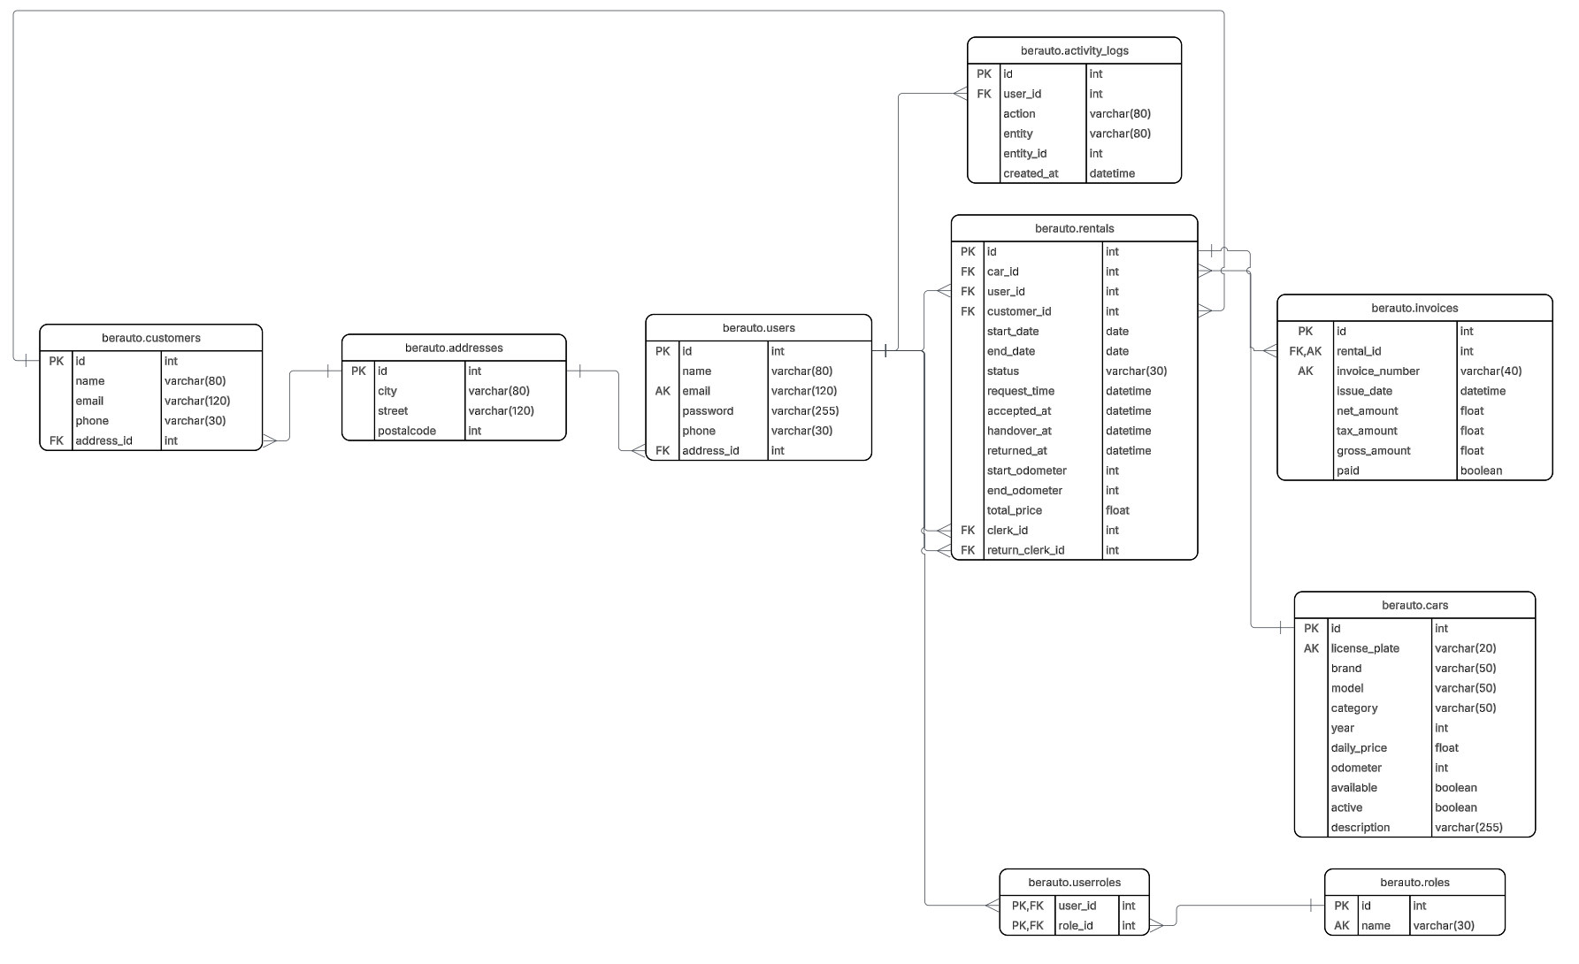

Slide 11
Összegzés
A backend egy szerepkörökre bontott, API-alapú autókölcsönző rendszer.
1
Moduláris API
2
Adatkezelés
APIFlask + blueprint-ek + Swagger dokumentáció
SQLAlchemy ORM, SQLite, modellek és kapcsolatok
3
Biztonság
4
Üzleti logika
hash-elt jelszó, JWT token, role alapú védelem
kölcsönzés életciklusa, számla, backend naplózás
Záró gondolat: a backend nem csak adatokat szolgáltat, hanem a teljes kölcsönzési folyamat szabályait is érvényesíti.
Notes:
Összefoglalva: a BérAutó backend egy API-alapú, szerepkörökre bontott rendszer. Az APIFlask és a blueprint-ek átlátható felépítést adnak, a SQLAlchemy ORM kezeli az adatbázist, a JWT és szerepkörök biztosítják a védett végpontokat. A service rétegben vannak az üzleti szabályok, például az autó elérhetőségének, dátumoknak, kilométeróra-állásnak és számlázásnak az ellenőrzése. Így a backend nem csak kiszolgálja a frontend kéréseit, hanem biztosítja a folyamat helyes működését is.

